Slide 1

Ievads programmatūras testēšanā
Konstantīns Tarasjuks

Slide 2
Saturs
Lapas objekta modelis
Uzlaboti meklētāji priekš CSS
Uzlaboti meklētāji priekš Xpath
Prakse
Mājasdarbs
2

Slide 3
Kas ir lapas objekta modelis (Page Object Model vai POM)
Lapas objekta modelis ir noformējuma modelis (design pattern), lai izveidotu objektu krātuvi tīmekļa lietotāja saskarnes elementiem (web elements). Plaši izmantots automatizācijas risinājumiem. Saskaņā ar šo modeli katrai tīmekļa lapai jābūt atbilstošai elementu klasei. Šī lapu klase satur meklētājus (locators) šīs tīmekļa lappuses WebElementiem un arī satur metodes, kas veic darbības šajos WebElements.
3

Slide 4
Kāpēc POM?
Vienkārša skriptu atjaunošanu: Kad tiek mainīti lietotāja saskarnes klases elementi vai tiek mainītas klases metodes kādā no tīmekļa lapām. Piemēram, (drop down) elements tiek mainīts uz (button). Šajā gadījumā POM palīdzēs identificēt projektā modificējamo lapu jeb klasi.
Metožu izmantošana atkārtoti: Tīmekļa lapas vai tās daļas metodes var tikt izmatotas atkārtoti citās lapās. Kā, piemēram, metodes no navigācijas sadaļas (Navigation.returnToHome(), Purchase.savePurchase();)
Vieglāk saprotams kods: Katra klase reprezentē tīmekļa vietnes lapu vai tās daļu. Katra klase satur web elementus un metodes kuras var izmatot attiecīgajā lapas klasē.
4

Slide 5
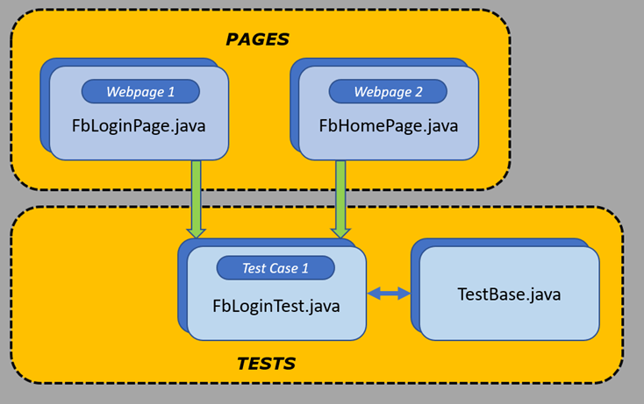
Kāpēc POM?
5

Slide 6
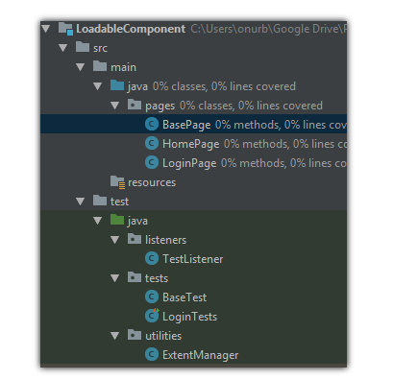
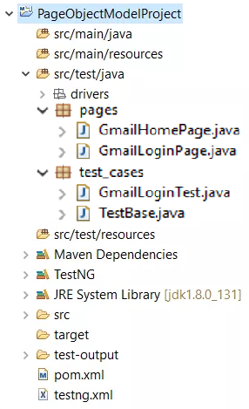
POM piemērs
6

Slide 7
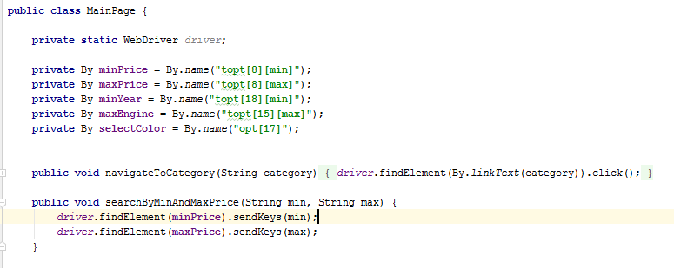
POM koda piemērs
7

Slide 8


Problēmas ar meklētāju (locators) veidošanu, izmantojot Webdriver
Maksimizēt ekrānu
Ritināt uz leju
8

Slide 9
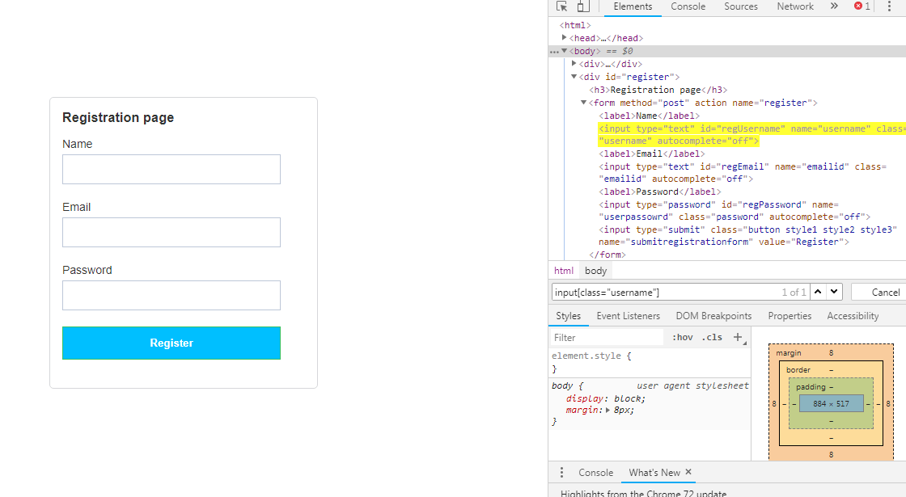
Meklētāju atkļūdošana (debugging)
9

Slide 10
Saturs
Lapas objekta modelis
Uzlaboti meklētāji priekš CSS
Uzlaboti meklētāji priekš Xpath
Prakse
Mājasdarbs
10

Slide 11
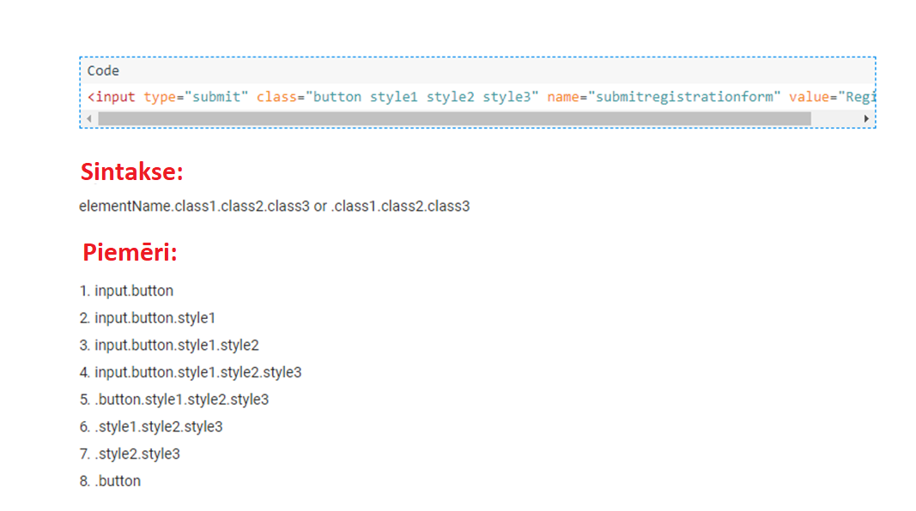
Elementu atrašana pēc vairākām klasēm
11

Slide 12
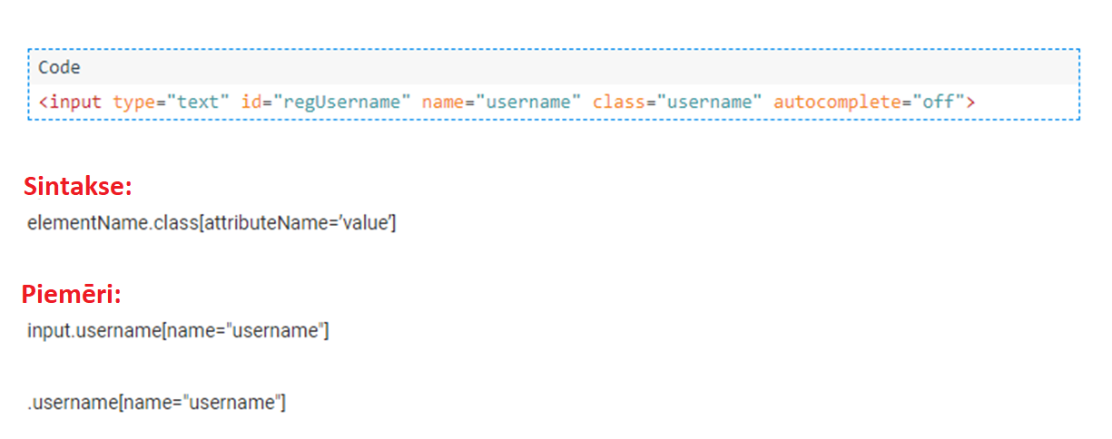

Elementu atrašana pēc klases un atribūta
12

Slide 13
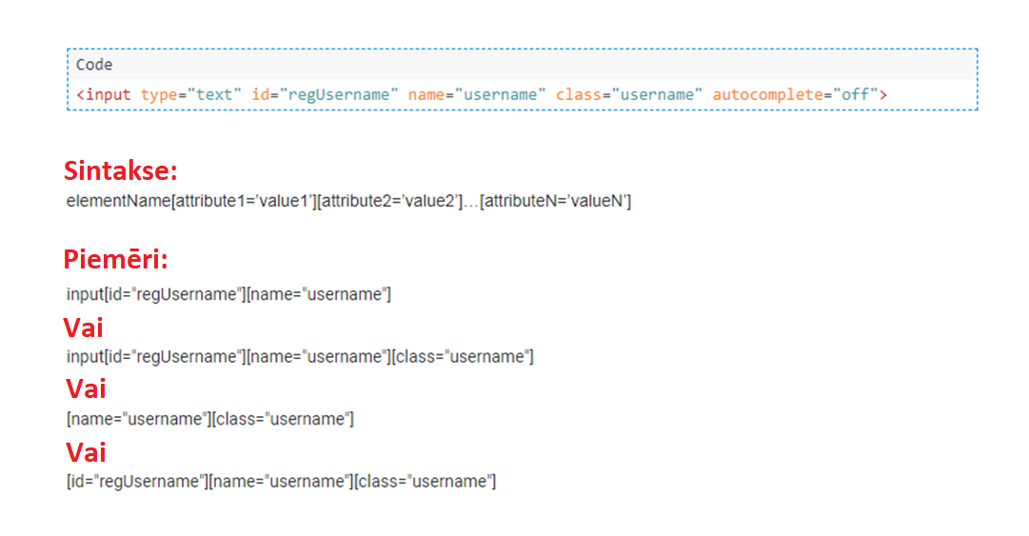
Elementu atrašana ar vairāk nekā vienu elementu
13

Slide 14
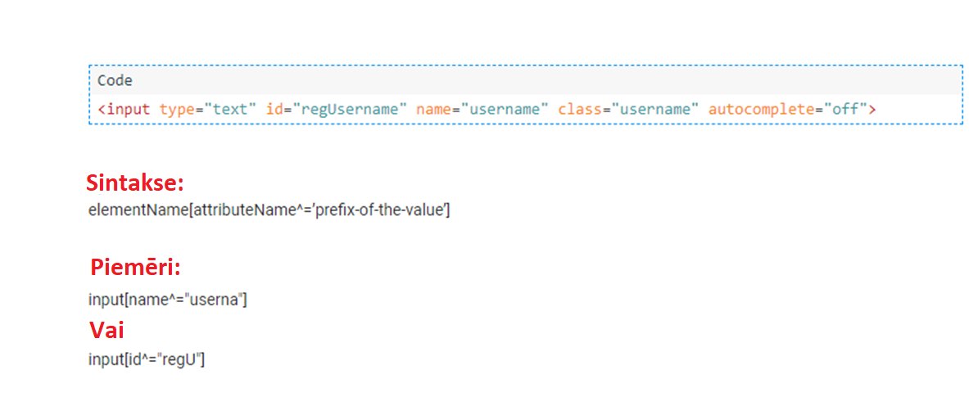
Elementu atrašana pēc atribūta vērtības (sākas ar) prefiksa
14

Slide 15
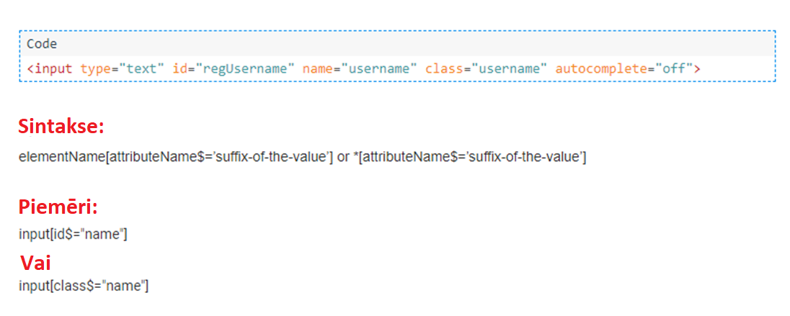
Elementu atrašana pēc atribūta vērtības (beidzas ar) galotnes
15

Slide 16
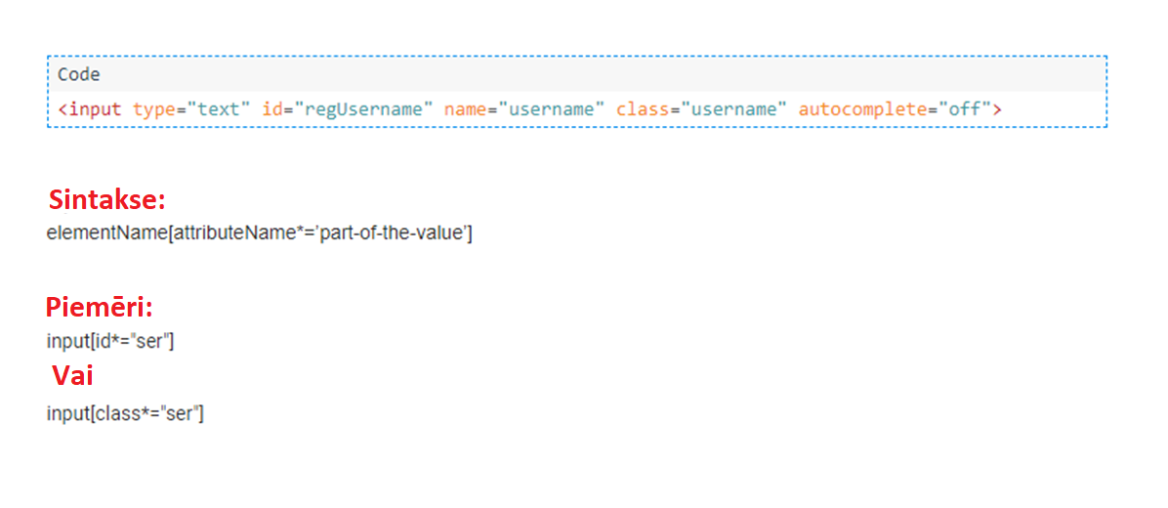
Elementu atrašana, kas satur daļu no atribūta vērtības
16

Slide 17
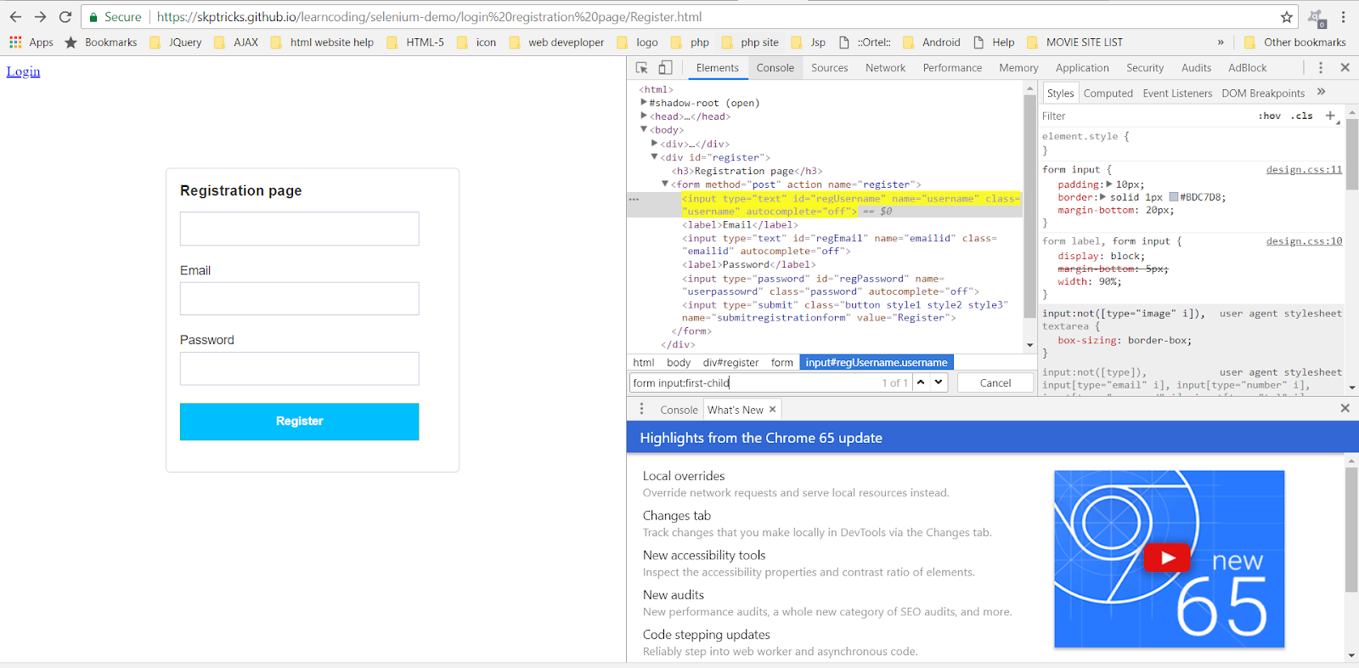
Pirmā bērna elementa atrašana pēc elementa nosaukuma
17

Slide 18
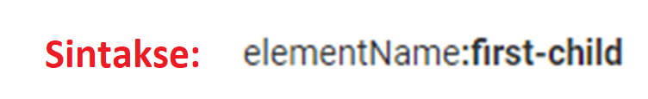
Pirmā bērna elementa atrašana pēc elementa nosaukuma
Koda piemērs:
18

Slide 19
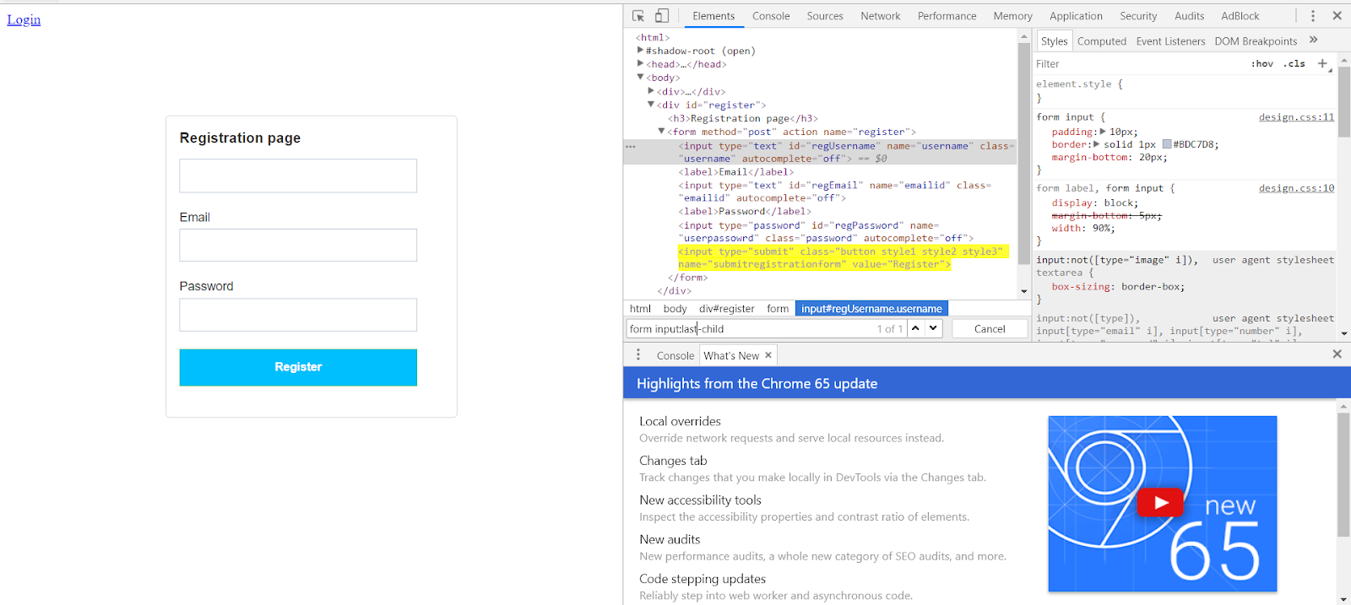
Pēdējā bērna elementa atrašana pēc elementa nosaukuma
19

Slide 20
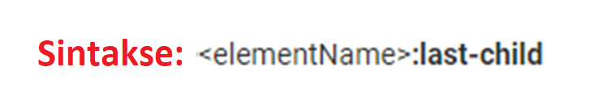
Pēdējā bērna elementa atrašana pēc elementa nosaukuma
Koda piemērs:
20

Slide 21
Atrašanās vieta pēc nth-child()
21

Slide 22
Saturs
Lapas objekta modelis
Uzlaboti meklētāji priekš CSS
Uzlaboti meklētāji priekš Xpath
Prakse
Mājasdarbs
22

Slide 23
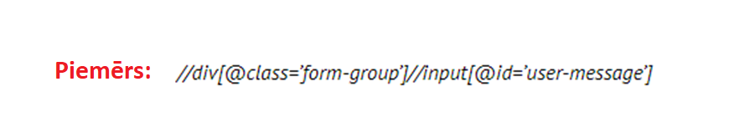
Uzlaboti Xpath meklētāji
Meklējam elementu elementā iekšā
Tas nav Absolūtais ceļš!
23

Slide 24
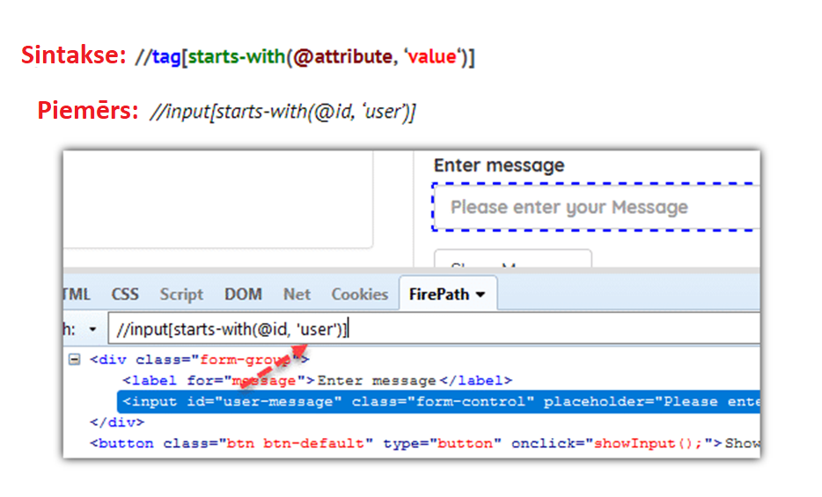
Elementu atrašana pēc atribūta vērtības (sākas ar) prefiksa
24

Slide 25
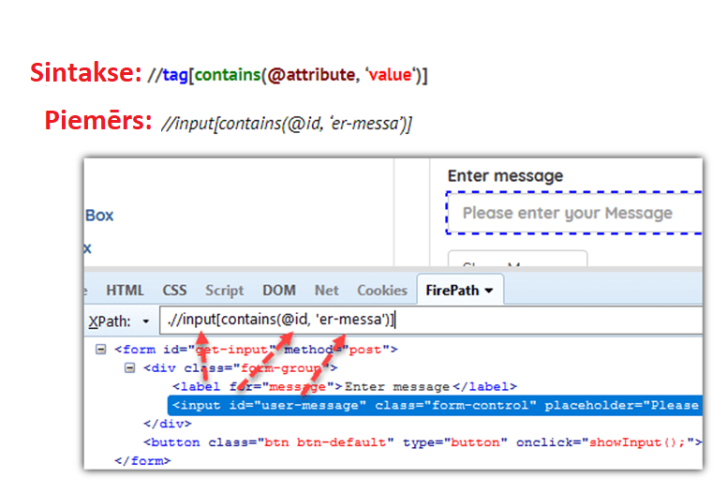
Elementu atrašana, kas satur daļu no atribūta vērtības
25

Slide 26
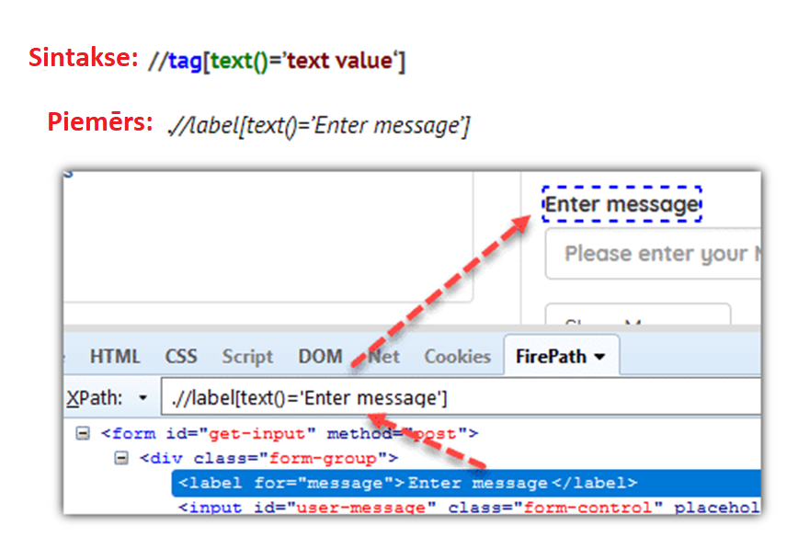
Elementa atrašana pēc teksta
26

Slide 27
Saturs
Lapas objekta modelis
Uzlaboti meklētāji priekš CSS
Uzlaboti meklētāji priekš Xpath
Prakse
Mājasdarbs
27

Slide 28
Kā izveidot POM
Izveidojiet atsevišķu klasi ar vietni somePagename.java
Izveidojiet mainīgos, kas metodēm tiks izmantoti kā objekti
Izveidojiet metodi, kur izmantosiet šos objektus
Padomi pašreizējai apmācībai:
Veidojiet meklētājus statiskus
Paplašiniet lapas ar klasi kurā ir izveidots Webdriver
28

Slide 29
Uzdevums 1 - POM SS.lv
Pārveidojiet savu ss.com projektu saskaņā ar Page Object Model
Abi uzdevumi - suņa un automašīnas filtrs
29

Slide 30
Uzdevums 2
Atveriet vietni https://www.janisroze.lv
Reģistrējiet kontu
Izveidojiet modeli, kurā saņemat visus pieteikšanās datus - lietotājvārdu un paroli
1. testa rakstīšana - pozitīvs testa gadījums, kad lietotājs veiksmīgi piesakās tīmeklī - apgalvojiet, ka lietotājs ir pieteicies portālā.
Padariet pieteikšanās metodi vispārinātu, lai to varētu atkārtoti izmantot testos.
30

Slide 31
Uzdevums 3
Atveriet vietni https://www.janisroze.lv
2. testa rakstīšana - negatīvs testa gadījums, kad lietotājs ievada nepareizus datus - kļūdas ziņojuma apstiprināšana - lietotāja izlases informācijas aizpildīšana - izmantojiet iepriekš izmantoto pieteikšanās metodi.
31

Slide 32
Uzdevums 4
Atveriet vietni https://www.janisroze.lv
Rakstīšanas tests 3 - Piesakieties, izmantojot kādu no sociālo tīklu autentifikāciju - apgalvojiet, ka lietotājs ir pieteicies portālā.
32

Slide 33
Uzdevums 5
Atveriet vietni https://www.janisroze.lv
Meklēšanā ievadiet bvs superman – vai kādu citu nosaukumu
Noklikšķiniet uz pirmās atrastās meklēšanas (apgalvojiet, ka figūras nosaukums ir Figūra POP! DC: BvS: Supermens)
Iegūstiet priekšmetu grozā un dodieties uz grozu
Izveidojiet pasūtījuma modeli
Atveriet pasūtījuma veidlapu un aizpildiet to
Ievadiet kupona nosaukumu WhyNot?
NESPIED pasūtījuma pogu!
33

Slide 34
Saturs
Lapas objekta modelis
Uzlaboti meklētāji priekš CSS
Uzlaboti meklētāji priekš Xpath
Prakse
Mājasdarbs
34

Slide 35
Mājāsdarbs 1
Pārveidojiet testu, lai pieteiktos Forum Cinemas izmantojot POM
Dodieties uz profila lapu
Mainīt vārdu, uzvārdu un dzimšanas datumu
Saglabāt
35

Slide 36


